Slide 1

Работа с базой данных

Slide 2

Приложение на языке Python может использовать различные базы данных - SQLite, PostgreSQL и т.д. Но при работе с каждой конкретной системой базой данных мы вынуждены писать запросы на языке SQL, соответственно возникает необходимость владения данным языком. Кроме того, если мы захотим легко и быстро перейти с одной СУБД к другой, то, возможно, нам потребуется внести немало изменений в настройку подключения, синтаксис запросов, поскольку диалекты SQL в разных СУБД могут отличаться. Чтобы решить эти проблемы, применяются специальные ORM-библиотеки (Object Relational Mapper), которые позволяют абстрагироваться от строения конкретной базы данных и позволяют работать с данными как с объектами стандартных классов Python. Для языка Python одной из наиболее популярных ORM-библиотек является SQLAlchemy
ORM — прослойка между базой данных и кодом который пишет программист, которая позволяет созданные в программе объекты складывать/получать в/из бд.

Slide 3
Официально поддерживаются все наиболее популярные системы баз данных: PostgreSQL, MySQL, MariaDB, SQLite, Oracle и Microsoft SQL Server. Кроме того, есть сторонние пакеты для SQLAlchemy, которые добавляют поддержку для менее распространенных систем, типа CockroachDB, Firebird, IBM DB2 и т.д.
При работе с SQLAlchemy следует учитывать версию Python: SQLAlchemy 2.0 поддерживает Python 3.7 и выше.
Для работы с SQLAlchemy прежде всего установим соответствующий пакет через менеджер pip: pip install SQLAlchemy

Slide 4
Для начала взаимодействия с базой данных необходимо создать движок - объект класса Engine. Обычно он представляет глобальный объект, который создается в приложении один раз для всех взаимодействий с определенным сервером баз данных и который хранит все подключения в виде пула к этому серверу баз данных. Для создания движка применяется функция create_engine().
create_engine(url, **kwargs)
url адрес имеет следующий формат:
dialect[+driver]://user:password@host/dbname[?key=value..]
dialect представляет название системы бд, например mysql.
driver указывает на драйвер (DBAPI), применяемый для подключения к бд, например, psycopg2, pyodbc, cx_oracle и т.д. Для одной и той же СУБД может быть доступно множество драйверов. Если драйвер явным образом не указывается, то применяется драйвер по умолчанию.

Slide 5
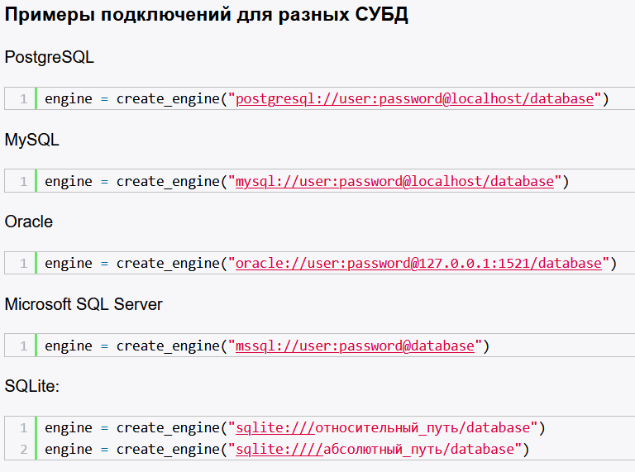

Slide 6

Модели представляют классы, которые соответствуют определению таблиц в базе данных и объекты которых хранятся в этих таблицах. И одним из преимуществ SQLAlchemy является то, что мы можем работать таблицами через эти модели-классы языка Python, не прибегая к созданию запросов на языке SQL. А SQLAlchemy сама сможет сопоставить классы с таблицами, а атрибуты - со столбцами в таблице.
Для создания моделей необходима базовая модель, от которой потом наследуются остальные модели. Начиная с версии SQLAlchemy 2.0 для создания базовой модели надо создать класс, унаследованный от DeclarativeBase:
Классы, которые наследуются от класса базовой модели, будут сопоставляться с таблицами в базе данных. Для сопоставления класса с определенной таблицей в БД применяется атрибут класса __tablename__. Например, определим модель Person

Slide 7
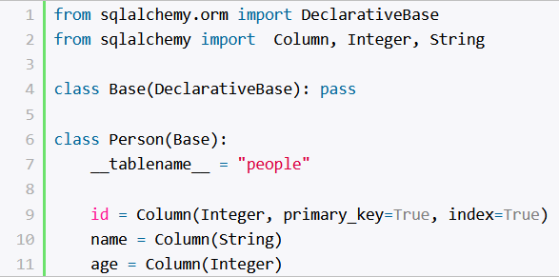

Slide 8
Для создания базы данных и таблиц по метаданным моделей применяется метод Base.metadata.create_all(). Его ключевой параметр - bind принимает класс, который используется для подключения к базе данных. В качестве такого класса применяется созданный ранее движок SQLAlchemy. Если база данных и все необходимые таблицы уже имеются, то метод не создает заново таблицы.
Base.metadata.create_all(bind=engine)

Slide 9
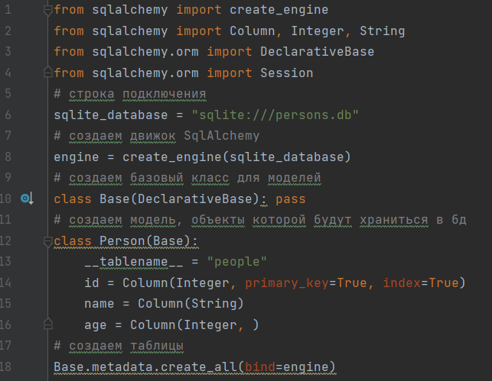

Slide 10
Для взаимодействия с базой данных необходимо создать сессию базы данных, которая представляет объект sqlalchemy.orm.Session. Через этот объект идет вся работа с БД. Но для этого вначале надо создать класс-построитель Session с помощью функции-фабрики sessionmaker()

Slide 11
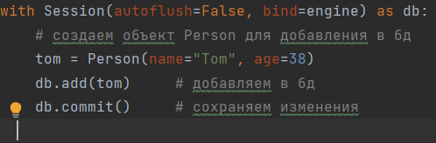

Добавление данных
Для добавления в базу данных необходимо сначала создать объект модели, который передается в метод add() объекта Session. После добавления для подтверждения изменений у объекта Session вызывается метод commit(). Например, определим файле приложения следующий код:
Следует отметить, что после добавления или обновления объекта, если мы хотим использовать этот объект, обращаться к его атрибутами, то желательно, а иногда может быть необходимо, использовать метод refresh(), который обновляет состояние объекта:

Slide 12
Если надо добавить несколько объектов, то проще применить метод add_all(), который добавляет список объектов.
Получение данных
Для получения объектов из базы данных вначале у объекта Session необходимо вызывать метод query() - в него передается тип модели, данные которой необходимо получить. Далее применяя к объекту Query различные методы, мы можем получить непосредственный результат. Например, если надо получить все объекты, применяется метод all():
Для фильтрации у объекта Query применяется метод filter(), который принимает условие фильтрации. Для получения только одного объекта применяется метод first() класса Query. Например:

Slide 13
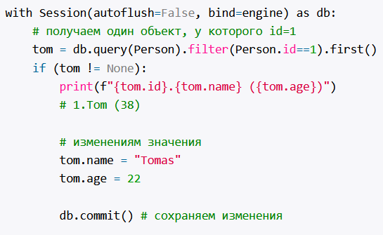
Обновление
Для обновления объекта достаточно изменить значения его атрибутов и затем вызвать у объекта Session метод commit() для применения изменений:

Slide 14
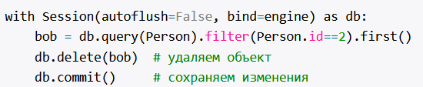
Удаление
Для удаления у объекта Session применяется метод delete(), в который передается удаляемый объект:

Slide 15

Werkzeug
Очень часто в базе данных необходимо хранить пароли. Хранить их в открытом виде не безопасно. Для защиты паролей применяют хэширование т.е преобразование пароля в нечитаемый набор символов. Для хэширования существует много методов, одним из самых популярных является библиотека Werkzeug.security. Ее необходимо установить через pip install werkzeug. В данном модуле есть 2 метода для генерации хэша и проверки хэша.
Генерация хэша:
Проверка хэша:

